Slide 1

运算符
Add anything what you want and what you like.
教师：赵艳萍
Notes:
更多模板请关注：https://haosc.taobao.com

Slide 2
目录
CONTENTS
01
Part one
知识回顾
02
Part two
关系运算符
03
Part three
实例

Slide 3
01
Part one
知识回顾

Slide 4

知识回顾
赋值运算符包括哪些？
运算符 | 描述 | 实例
= | 赋值运算符 | C= A+ B
+= | 加法赋值运算符 | C += A 等效于C = C + A
-= | 减法赋值运算符 | C -= A 等效于C = C - A
*= | 乘法赋值运算符 | C *= A 等效于C = C * A
/= | 除法赋值运算符 | C /= A 等效于C = C / A
%= | 取模赋值运算符 | C %= A 等效于C = C % A
**= | 幂赋值运算符 | C **= A 等效于C = C**A = C^{A}
//= | 整除赋值运算符 | C //= A 等效于C = C // A

Slide 5
02
Part two
关系运算符

Slide 6
运算符
算术运算符
赋值运算符
关系运算符
逻辑运算符

Slide 7
比较运算符
运算符 | 描述 | 实例
== | 比较两个对象是否相等 | (a==b) 返回False
!= | 比较两个对象是否不相等 | (a!=b) 返回True
> | 返回x是否大于y | (a>b) 返回False
< | 返回x是否小于y | (a<b) 返回True
>= | 返回x是否大于等于y | (a>=b) 返回False
<= | 返回x是否小于等于y | (a<=b) 返回True

Slide 8
03
Part three
实例

Slide 9
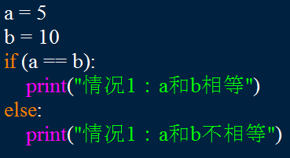
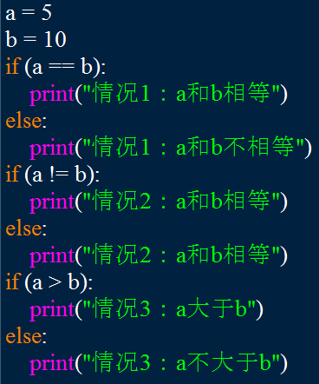
实例
练习1：a和b两个数分别为5和10，判断两个数是否相等、是否不相等、是否大于......
改变变量值1：a = 10，b = 5
改变变量值2：a = 5, b = 5

Slide 10
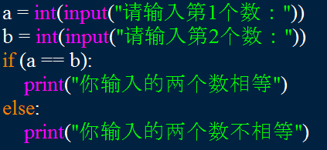
实例
练习2：分别输入两个数，判断两个数是否相等，并显示出来
关系运算符
条件语句
类型转换

Slide 11
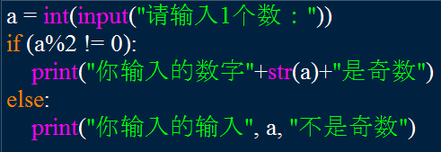
实例
练习3：自动判断输入的数字是否为奇数
关系运算符
条件语句
类型转换
算术运算符

Slide 12
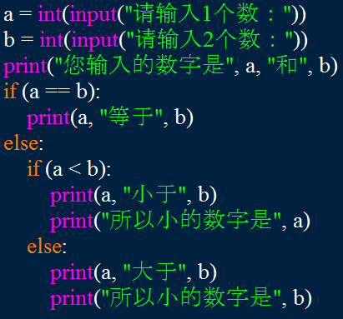
实例
练习4：输入两个数，判断哪个数小，并显示出来
您输入的数字是10和20
10小于20
所以小的数字是10
您输入的数字是10和10
10等于10

Slide 13
课后作业
自动判断输入的数字能不能被7整除
提示：a%7 == 0

Slide 14
THANK YOU
Add anything what you want and what you like.
教师：赵老师

